Slide 1
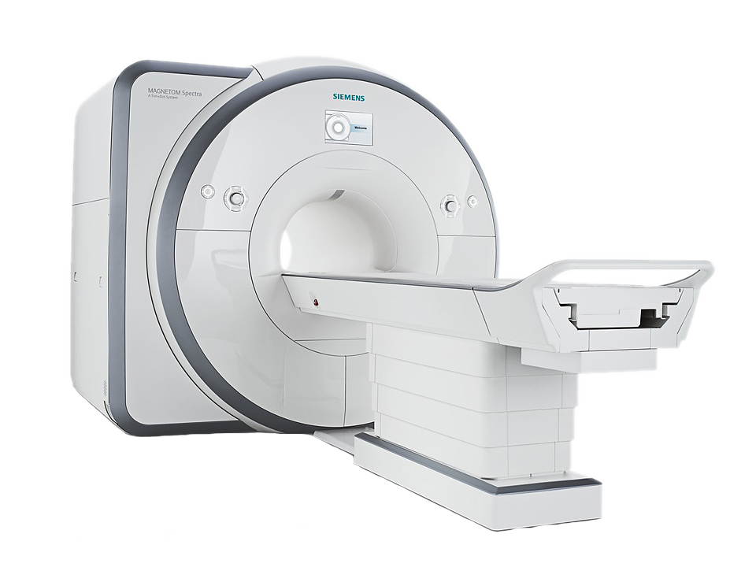
РЕГИСТРАЦИЯ МЕДИЦИНСКИХ ИЗДЕЛИЙ: УГОЛОВНЫЕ РИСКИ

Slide 2
ВЛАДИМИР КИТСИНГ
УПРАВЛЯЮЩИЙ ПАРТНЕР
АБ «КИТСИНГ И ПАРТНЕРЫ»
8-985-769-66-77
kitsing@kitsing.ru
C 1997 по 2002 – следователь по уголовным делам экономической направленности
С 2002 года – адвокат в сфере экономических и налоговых преступлений
Эксперт Центра общественных процедур «Бизнес против коррупции»
Преподаватель МГЮА им. О.Е. Кутафина
Отмечен рейтингами ПРАВО 300, CHAMBERS, КОММЕРСАНТ, BEST LAYWERS

Slide 3
План выступления
Уголовная ответственность по ст. 238.1 УК РФ
2. Уголовная ответственность по ст. 159 УК РФ
3. Снижение уголовно-правовых рисков

Slide 4
Медизделия признаны незарегистрированными через год после поставки
Производитель
Поставщик
ЛПУ
Последствия:
Возбуждение уголовного дела по ст. 238.1 УК РФ
Привлечение к ответственности руководителей производителя и поставщика
Приостановка использования медизделий в ЛПУ
Notes:
Компания «М» выиграла аукцион на поставку медицинских изделий в больницы области. Для исполнения контракта компания «М» приобрела оборудование у компании «Р», которая занималась производством требуемых медицинских изделий. Медицинские изделия были поставлены в больницы в срок. По результатам проведенной проверки было установлено, что технические характеристики поставленного оборудования не соответствуют регистрационному удостоверению медицинского изделия, выданному компании «Р» ранее. До реализации оборудования компания «Р» направила в Росздравнадзор необходимый пакет документов для корректировки регистрационного досье, однако с учетом бюрократических процедур на момент реализации оборудования изменения в регистрационное досье внесены не были. Усовершенствованные медицинские изделия угрозы для жизни и здоровья человека не представляли. Как итог, руководство компаний «М» и «Р» подозревается в совершении преступления, предусмотренного п. «а» ч.2 ст.238.1 УК РФ, а именно в незаконном производстве и сбыте незарегистрированных медицинских изделий, совершенных в крупном размере, группой лиц по предварительному сговору, наказание за которое предусматривает от 5 до 8 лет лишения свободы.

Slide 5
Ст.238.1 УК РФ
Производство и сбыт незарегистрированных медицинских изделий
Что такое незарегистрированное медицинское изделие?

Slide 6
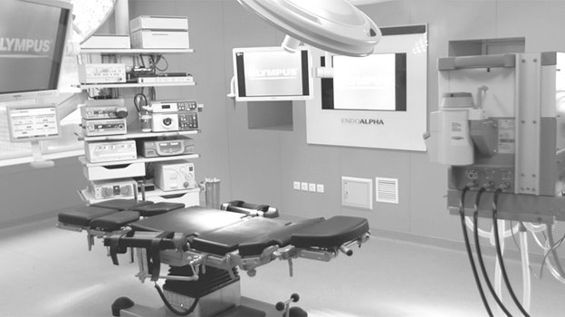
=
НЕЗАРЕГИСТРИРОВАННОЕ МИ
В ТЕОРИИ
НЕВНЕСЕННОЕ В РЕЕСТР
НЕЗАРЕГИСТРИРОВАННОЕ МИ
=
НА ПРАКТИКЕ
НЕСООТВЕТСТВУЮЩИЕЕ КРД

Slide 7
Если МИ имеет расхождения с КРД к РУ
=
РУ не распространяется на данное МИ
=
МИ является незарегистрированным
В 9 из 10 проверок в рамках госконтроля выявляются такие расхождения
ПОЗИЦИЯ РЗН
И СЛЕДСТВИЯ

Slide 8
МИ было зарегистрировано и внесено в реестр
ПОЗИЦИЯ ПРОИЗВОДИТЕЛЯ
Никто даже не предполагал, что МИ могут признать «незарегистрированным»
О несоответствиях узнали только из информационного письма РЗН, спустя значительное время после поставки
Готовы были провести коррекционные мероприятия, но доступ был ограничен

Slide 9
ПОЗИЦИЯ СЛЕДСТВИЯ
ЗНАЛИ ОБ ИЗМЕНЕНИЯХ
=
ИМЕЛИ УМЫСЕЛ НА ПОСТАВКУ НЕЗАРЕГИСТРИРОВАННЫХ
МИ
=
СОВЕРШИЛИ ПРЕСТУПЛЕНИЕ

Slide 10
ВЫВО
ДЫ

Slide 11
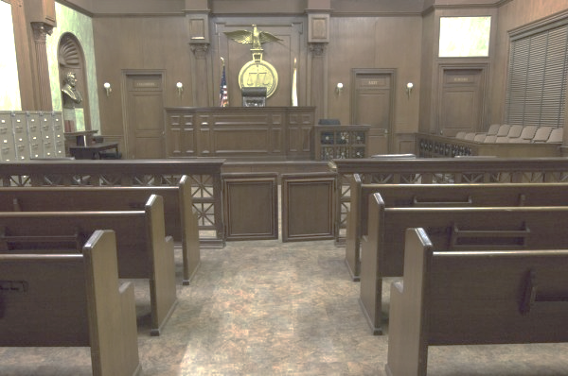
НА СКАМЬЕ ПОДСУДИМЫХ МОГУТ ОКАЗАТЬСЯ:
генеральный директор
технический директор
лица ответственные за внесение изменений в регдосье
лица ответственные за производство

Slide 12
СУДАМИ НЕ УЧИТЫВАЕТСЯ
Факт приемки МИ медучреждением в полном объеме
Отсутствие сбоев и претензий к работе МИ

Slide 13
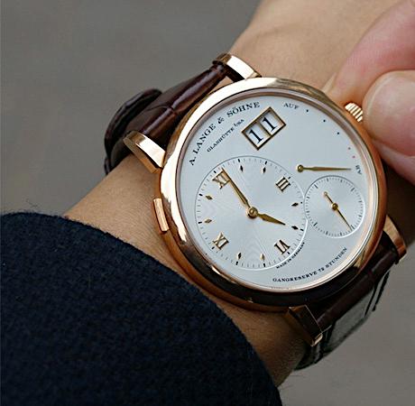
О НЕЗАРЕГИСТРИРОВАННОСТИ
МИ ПРОИЗВОДИТЕЛЬ УЗНАЕТ ПОСТФАКТУМ
поэтому времени на разработку защитной позиции остается мало

Slide 14
РЕАЛЬНОЕ ЛИШЕНИЕ СВОБОДЫ 4,3 %
РЕАЛЬНОЕ ЛИШЕНИЕ СВОБОДЫ 4,3 %
ВИД НАКАЗАНИЯ
ВИД НАКАЗАНИЯ
ШТРАФ 10,4%
ОБЯЗАТЕЛЬНЫЕ РАБОТЫ
0,9%
ОБЯЗАТЕЛЬНЫЕ РАБОТЫ
0,9%
УСЛОВНОЕ ЛИШЕНИЕ СВОБОДЫ 84,4%
УСЛОВНОЕ ЛИШЕНИЕ СВОБОДЫ 84,4%

Slide 15
P.S. А случается и так…
Контракт
Госзаказчик
Поставщик
Медучреждение
Несоответствие РУ
= Несоответствие ТЗ
= 238.1 УК РФ + 159 УК РФ
Notes:
По материалам прокуратуры возбуждено уголовное дело в отношении индивидуального предпринимателя, который поставлял по контракту с Волгоградским региональным отделением фонда социального страхования РФ противопролежневые матрасы для инвалидов. Как сообщила ИА "Высота 102" старший помощник прокурора области Оксана Черединина, контракт был заключен 6 февраля прошлого года на сумму более 4,6 миллиона рублей. В соответствии с техзаданием, закупались полиуретановые матрасы и подушки, предназначенные для профилактики возникновения пролежней при длительном нахождении инвалида в положении лежа. Всего планировалось купить 300 изделий стоимостью 8,5 тысячи рублей за штуку.
Установлено, что поставленные предпринимателем средства реабилитации требованиям технического задания не соответствовали. Согласно экспертному заключению, использование подобных матрасов по назначению, а именно для оказания надлежащей медицинской профилактики пролежней, невозможно. Более того применение подобных изделий может повлечь ухудшение состояния здоровья больного.
При этом стоимость приобретенных коммерсантом матрасов у аффилированной фирмы для дальнейшей поставки ФСС составляла 3,9 тысячи рублей за единицу.
На основании материалов проверки прокуратуры Центрального района г.Волгограда, проведенной с привлечением сотрудников УЭБ и ПК ГУ МВД России по Волгоградской области, в отношении коммерсанта возбуждено уголовное дело по ч.4 ст.159 УК РФ (мошенничество в особо крупном размере), ч.2 ст.238.1 УК РФ (обращение фальсифицированных медицинских изделий в крупном размере).
Расследование уголовного дела проводится СО по Центральному району г.Волгограда СУ СК РФ по Волгоградской области.
В СУ СКР по Волгоградской области сообщили, что в настоящее время устанавливаются обстоятельства совершенного преступления. В рамках расследования также будет дана правовая оценка халатному бездействию со стороны должностных лиц регионального Фонда социального страхования. Установлено, что 54-летнему предпринимателю, который занимается оптовой торговлей фармацевтической продукцией, перечислили всю сумму контракта - свыше 4,6 миллиона рублей. При этом акт приемки был подписан при поставке одного из 300 единиц товара. Позже выяснилось, что поставленные изделия не отвечают предъявленным требованиям, не являются противопролежневыми, а маркировка на ярлыке не соответствует заявленной в акте сдачи-приемки.

Slide 16
Ст.159 УК РФ «Мошенничество»
Хищение чужого имущества путем обмана
Вероятность реального лишения свободы свыше 50%

Slide 17
ПРИЗНАКИ МОШЕННИЧЕСТВА
ХИЩЕНИЕ
Ущерб
завышение цены контракта
завышение объемов
ненадлежащее исполнение контракта
ОБМАН
Сговор
участие в формировании НМЦК
участие в формировании конкурсной документации, в том числе ТЗ, включение ограничивающих условий – сроки, продукция
получение информации о конкурсе до объявления закупки
регулярная победа в конкурсе одних и тех же участников
незаконный отказ в допуске к участию
приемка некачественных/невыполненных работ
оплата до исполнения контракта

Slide 18
«Классический» сговор на торгах
Контракт
Госзаказчик
ФМБА России
Поставщик
РГБУЗ «Станция
переливания крови»
ОБМАН
Сговор:
информировании о проведении конкурса (конкурс проведен в сентябре, а подготовка к нему начата в апреле)
подготовка заведомо подложных «закрывающих» документов (деньги перечислены до исполнения контракта)
УЩЕРБ
Вся сумма контракта
Продолжение исполнения обязательства после получения ден.средств Госзаказчика:
стремление избежать уголовной ответственности за хищение
добровольное возмещение ущерба
НАКАЗАНИЕ
3 года лишения свободы
*Апелляционный приговор Верховного Суда Карачаево-Черкесской Республики от от 09.04.2019 г. по делу № 22-116
Notes:
Компания «М» выиграла аукцион на поставку медицинских изделий в больницы области. Для исполнения контракта компания «М» приобрела оборудование у компании «Р», которая занималась производством требуемых медицинских изделий. Медицинские изделия были поставлены в больницы в срок. По результатам проведенной проверки было установлено, что технические характеристики поставленного оборудования не соответствуют регистрационному удостоверению медицинского изделия, выданному компании «Р» ранее. До реализации оборудования компания «Р» направила в Росздравнадзор необходимый пакет документов для корректировки регистрационного досье, однако с учетом бюрократических процедур на момент реализации оборудования изменения в регистрационное досье внесены не были. Усовершенствованные медицинские изделия угрозы для жизни и здоровья человека не представляли. Как итог, руководство компаний «М» и «Р» подозревается в совершении преступления, предусмотренного п. «а» ч.2 ст.238.1 УК РФ, а именно в незаконном производстве и сбыте незарегистрированных медицинских изделий, совершенных в крупном размере, группой лиц по предварительному сговору, наказание за которое предусматривает от 5 до 8 лет лишения свободы.

Slide 19
изменение схемы фхд
ПРОФИЛАКТИКА
УГОЛОВНЫХ
РИСКОВ
формирование позиции
выявление рисков
обучение сотрудников

Slide 20
С чего начать?
НАЧНИТЕ
C ОБУЧЕНИЯ
СОТРУДНИКОВ

Slide 21
ПРАВИЛО
«ФИСТАШКИ»

Slide 22
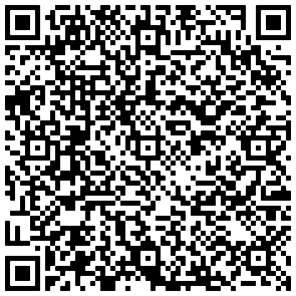
Владимир
Китсинг
Управляющий партнер
АБ «Китсинг и партнеры»
ВОПРОСЫ?
8-985-769-66-77
kitsing@kitsing.ru

